Slide 1
ALGORITMOS DE ORDENAMIENTO Y BÚSQUEDA

Slide 2
índice
01
02
Algoritmos de Búsqueda
Algoritmos de Ordenamiento

Slide 3
01
ALGORITMOS DE BÚSQUEDA

Slide 4
introducción
Un algoritmo de búsqueda es aquel que está diseñado para localizar un elemento concreto dentro de una estructura de datos para entregar una respuesta exacta.
El objetivo es crear una función que hará lo siguiente: Dada una lista de números, tenemos que verificar si un número “n” está dentro de esta lista; además, guardaremos el número de pasos que nos tomó obtener el resultado.
Existen diferentes algoritmos de búsqueda y la elección depende de la forma en que se encuentren organizados los datos: si se encuentran ordenados o si se ignora su disposición o se sabe que están al azar.

Slide 5
1.1 Búsqueda secuencial
Más simple, menos eficiente y que menos precondiciones requiere: no requiere conocimientos sobre el conjunto de búsqueda ni acceso aleatorio.
Se utiliza cuando el contenido del Vector no se encuentra o no puede ser ordenado.
compara cada elemento del conjunto de búsqueda con el valor deseado hasta que éste sea encontrado o hasta que se termine de leer el conjunto.
Este es el método de búsqueda más lento, este es el único método cuando nuestros datos están desordenados.

Slide 6
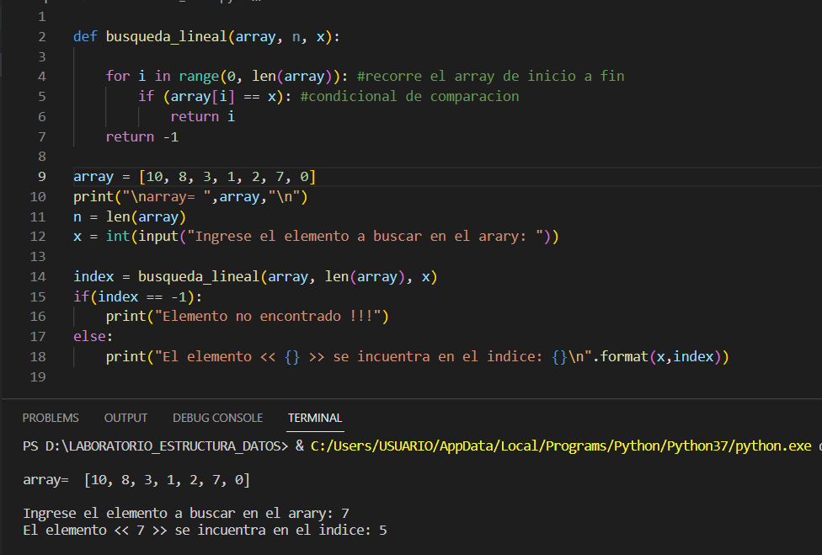

Slide 7
Complejidad De La Búsqueda Secuencial
Mejor Caso
Peor Caso
Caso Medio
El algoritmo de búsqueda lineal termina tan pronto como encuentra el elemento buscado en el array
Sucede cuando encontramos X en la última posición del array.
Supongamos que cada elemento almacenado en el array es igualmente probable de ser buscado.
O(1)
O(an+b) = O(n).
Media = (Total / n) = a((n+1) / 2) + b que es O(n).

Slide 8
Ventaja de la Búsqueda Secuencial
Es el algoritmo más simple de búsqueda y no requiere ningún proceso previo de la tabla, ni ningún conocimiento sobre la distribución de las llaves.
La búsqueda secuencial es el área del problema donde previamente existían mejores algoritmos.
Único método de búsqueda para datos no ordenados.

Slide 9
Desventajas de la Búsqueda Secuencial
Este método de búsqueda es muy lento, pero si los datos no están en orden es el único método que puede emplearse para hacer las búsquedas.
Si los valores de la llave no son únicos, se requiere buscar en toda la lista.
Si los registros a los que se accede con frecuencia no están al principio del archivo, la cantidad promedio de comparaciones aumenta notablemente.
Para las aplicaciones interactivas que incluyen peticiones o actualizaciones de registros individuales, los archivos secuenciales ofrecen un rendimiento pobre.

Slide 10
BÚSQUEDA BINARIA
Divide el array en mitades, es por eso el nombre “binaria”, para que la búsqueda sea más sencilla.

Slide 11
BÚSQUEDA BINARIA
Algoritmo:
Verifica que la lista tenga elementos. Si no los hay termina.
Compara el elemento a buscar con el número que se encuentra a la mitad de la lista.
Si es el que se busca regresa el número y termina.
Si no es el número buscado:
Si el número es menor al elemento de la mitad de la lista realiza la búsqueda binaria con la sublista izquierda.
Si no realiza la búsqueda binaria con la sublista derecha.

Slide 12
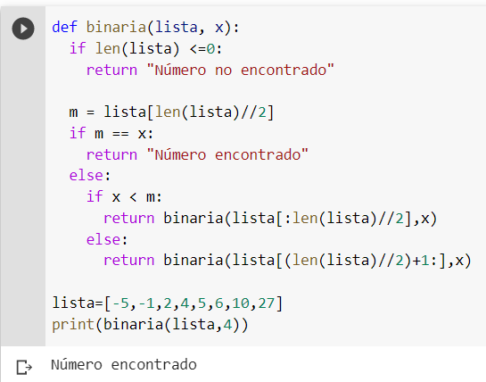
BÚSQUEDA BINARIA
Ejemplo con python

Slide 13
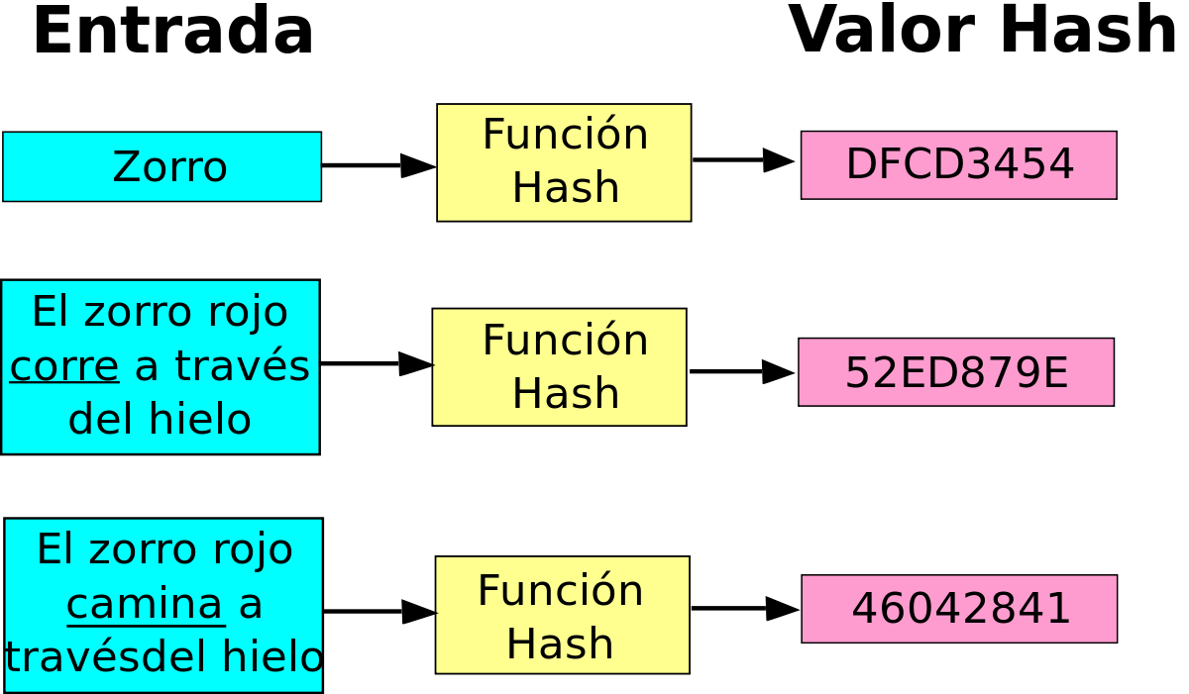
BÚSQUEDA HASHING
Son funciones que se crean, a partir de un dato de entrada, una salida finita que normalmente es una cadena de longitud fija.
esta cadena representa un "resumen" de la información de entrada

Slide 14
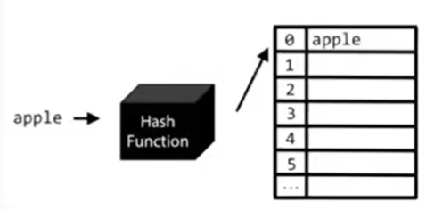
BÚSQUEDA HASHING
Tabla Hash
Una tabla hash es una estructura que asocia claves con valores, La operación principal que soporta de manera eficiente es la búsqueda: permite el acceso a los elementos almacenados a partir de una clave generada usando el nombre, número de cuenta o id.

Slide 15
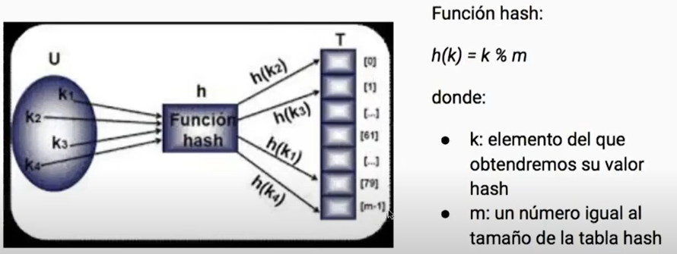
BÚSQUEDA HASHING

Slide 16
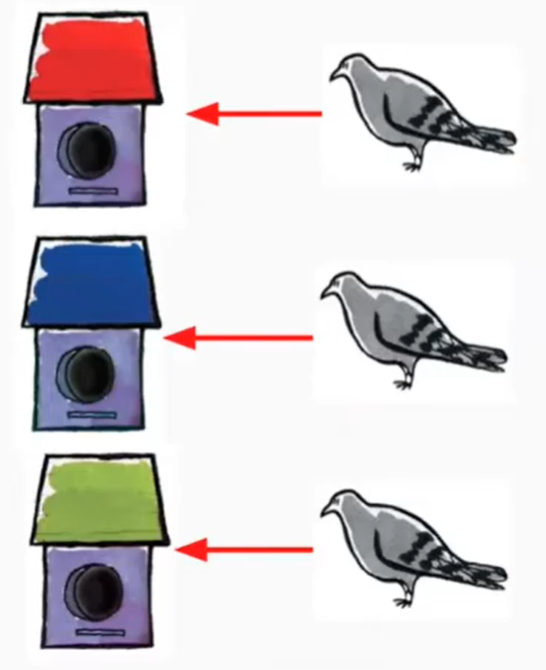

BÚSQUEDA HASHING
Principio del Palomar

Slide 17
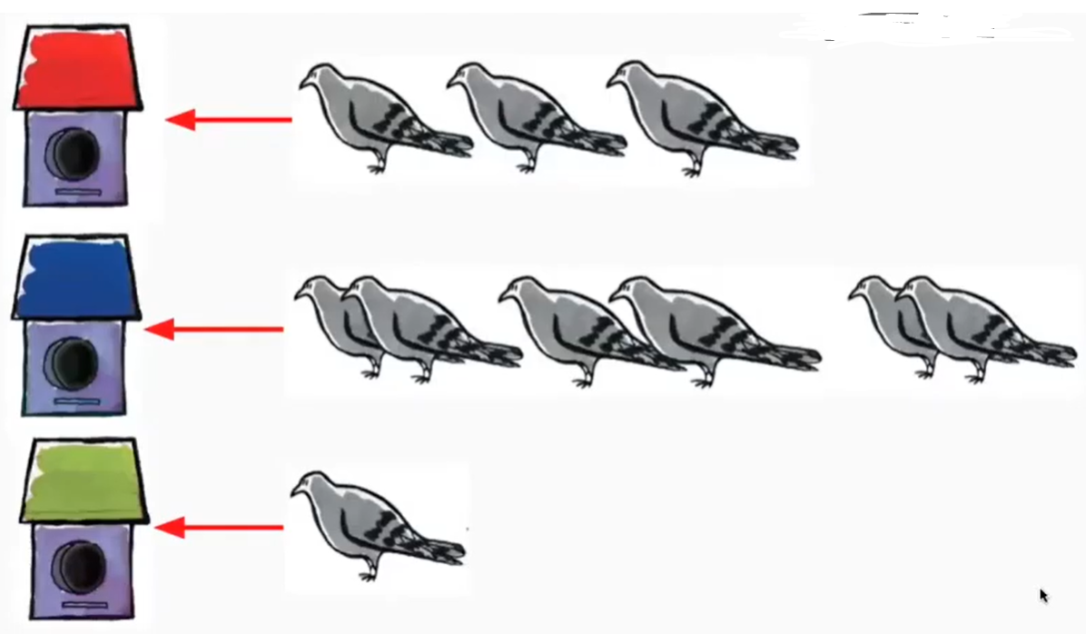
BÚSQUEDA HASHING
Principio del Palomar

Slide 18
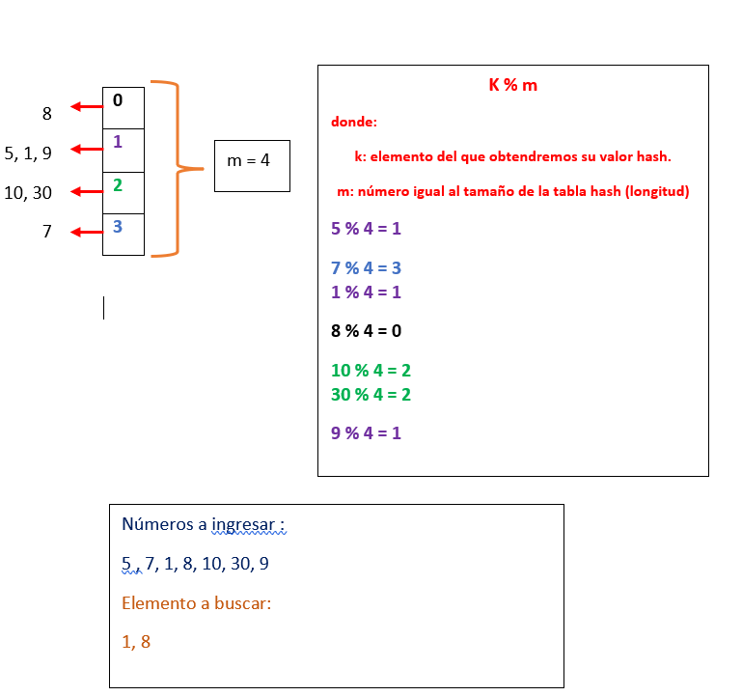
BÚSQUEDA HASHING
Ejemplo

Slide 19
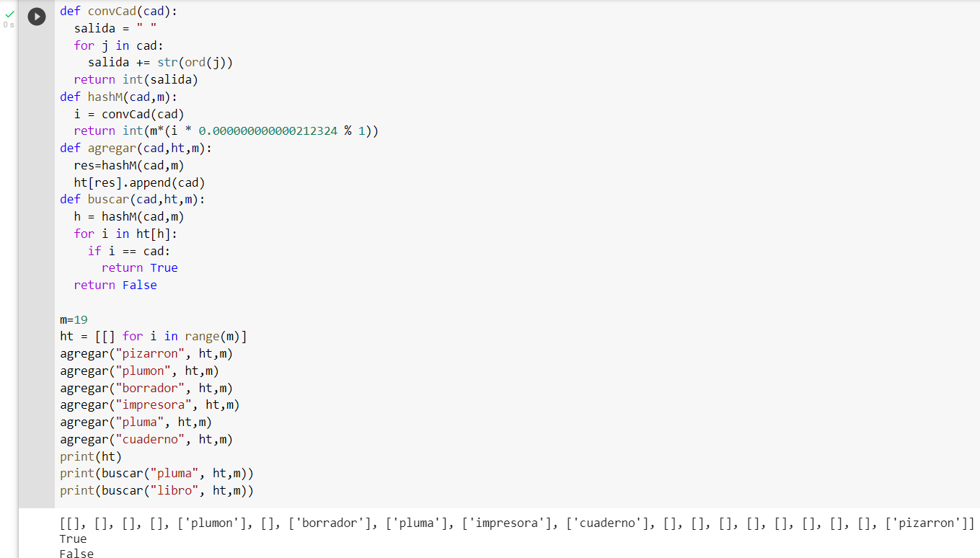
BÚSQUEDA HASHING
Ejemplo con python

Slide 20

ORDENAMIENTO DE ALGORITMOS

Slide 21
Algoritmos de Ordenamiento
Los algoritmos de ordenamiento nos permiten, como su nombre lo dice, ordenar información de una manera especial basándonos en un criterio de ordenamiento.
Los algoritmos de ordenación sirven para reorganizar el orden de los elementos de una estructura, como un vector. Muestran de forma estructurada cómo ordenar los elementos que haya dentro de una estructura, como un array.
Una de las características de los algoritmos de ordenación es que se puede ordenar cualquier estructura con elementos que sean ordenables.
Podemos ordenar números, porque unos son mayores que otros
Podemos ordenar meses, porque unos vienen antes que otros.

Slide 22
Ordenamiento por Burbuja
Ordena
Busca
HTML5
Ventajas
Desventajas
Este algoritmo de clasificación simple itera sobre la lista de datos, comparando elementos en pares hasta que los elementos más grandes “burbujean” hasta el final de la lista y los más pequeños permanecen al principio.
Valores de una lista
º
el menor elemento de la lista e intercambiarlo con el primero
Saturn is composed of hydrogen and helium
Los elementos se intercambian sin utilizar almacenamiento temporal adicional, de modo que el espacio requerido es el mínimo.
No se recomienda utilizarlo ya que consta de un código bastante extenso y no se comporta adecuadamente con una lista

Slide 23
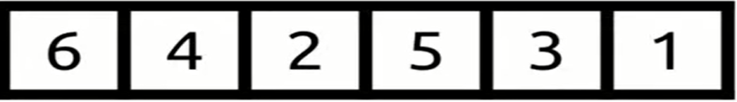




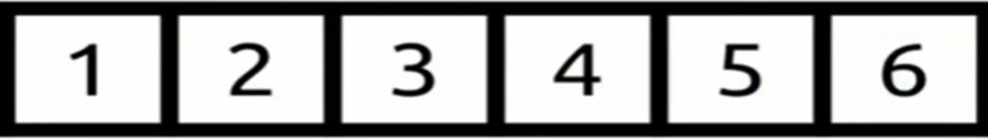
Pasos para el ordenamiento por selección
1991
2007
2008
2014
TENEMOS UNA LISTA

Slide 24
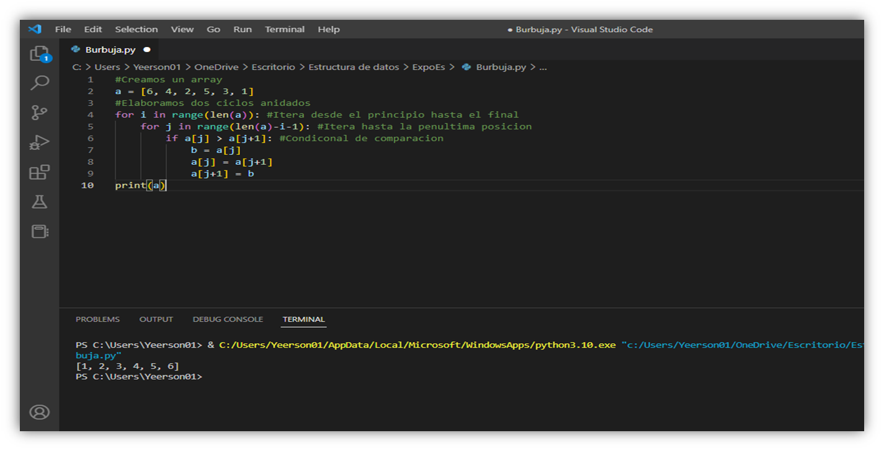
Codigo

Slide 25
Ordenamiento por Inserción
Ordena
Busca
HTML5
Ventajas
Desventajas
Este algoritmo, consiste en el recorrido por la lista seleccionado en cada iteración un valor como clave y compararlo con el resto insertandolo en el lugar correspondiente
Valores de una lista
º
el menor elemento de la lista e intercambiarlo con el primero
Saturn is composed of hydrogen and helium
La principal ventaja es su simplicidad y buen rendimiento cuando se trabaja con una pequeña lista.
No funciona bien con una lista grande. Por lo tanto, este solo es útil cuando se ordena una lista de pocos elementos.

Slide 26
Pasos para el ordenamiento por Inserción
1991
2007
2008
2014
TENEMOS UNA LISTA

Slide 27
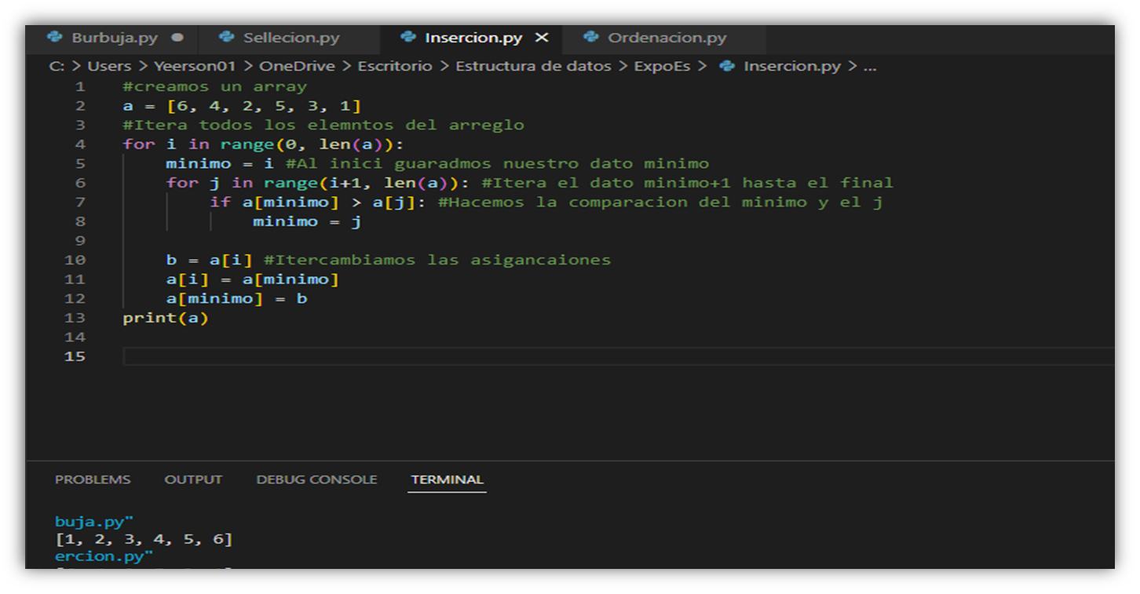
Codigo

Slide 28
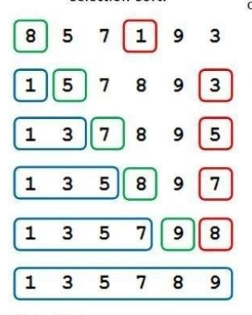
Ordenamiento por Selección
Ordena
Busca
HTML5
Ventajas
Desventajas
Valores de una lista
el menor elemento de la lista e intercambiarlo con el primero
Saturn is composed of hydrogen and helium
Eficiente con lista pequeña. No hay almacenamiento temporal adicional
poca eficiencia cuando se trata con una enorme lista de elementos.

Slide 29
Pasos para el ordenamiento por selección
buscamos al mínimo elemento de la lista y lo llevamos adelante
1991
2007
2008
2014
TENEMOS UNA LISTA

Slide 30
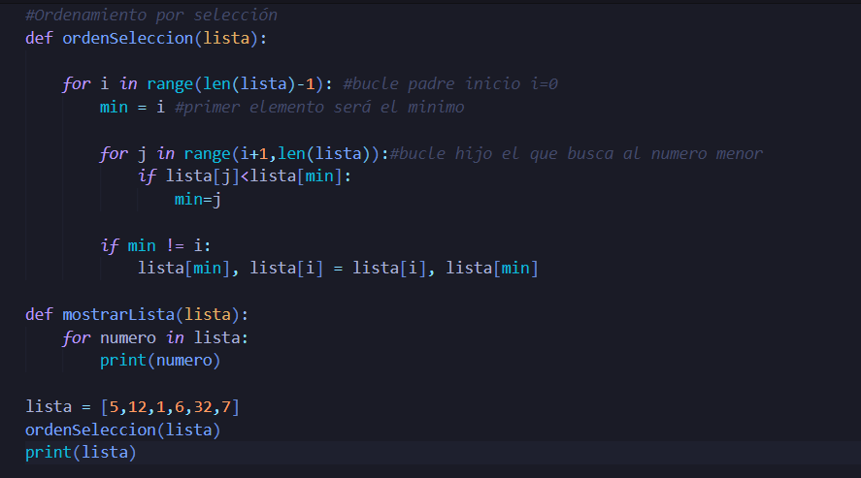

Código
Mercury
Venus
Ejecución:
#Ciclo for anidado
It’s the closest planet to the Sun and the smallest in the Solar System
Venus has a beautiful name and is the second planet from the Sun

Slide 31
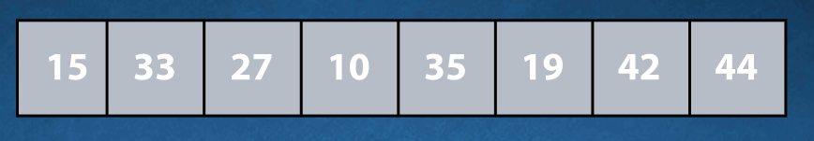
Ordenamiento por método Shell
Ordena
Compara
HTML5
Ventajas
Desventajas
Valores de una lista
todos los elementos de un arreglo, haciendo saltos entre ellos dependiendo la longitud del arreglo.
Saturn is composed of hydrogen and helium
Algoritmo muy simple, uno de los más rápidos, no requiere memoria adicional
Realiza numerosas comparaciones e intercambios.

Slide 32
Pasos
Calcular intervalo → n/2
Se clasifica cada grupo por separado
Replicar método de inserción
Actualizar intervalo, es decir (n/4)
Concluye cuando se alcanza el tamaño de salto 1
Intervalo = n/2
8 | 5 | 3 | 9 | 1 | 4 | 7

Slide 33
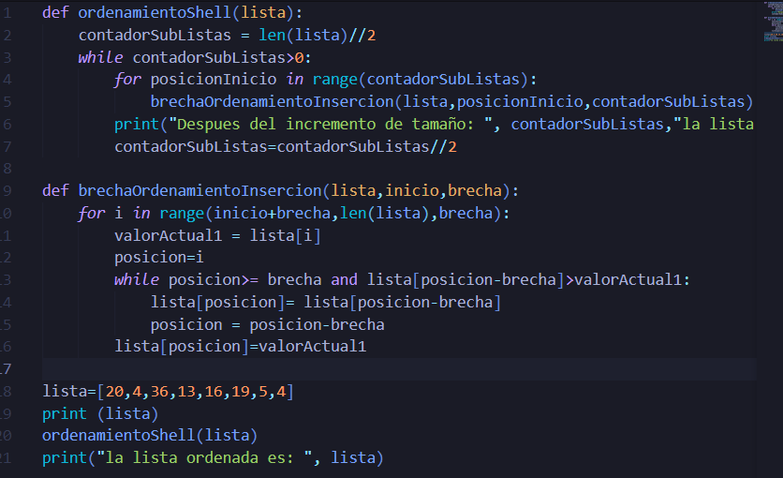
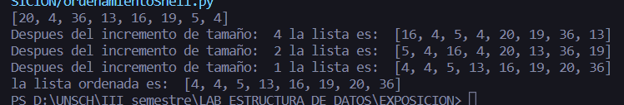
Código
Mercury
Venus
Ejecución:
Venus has a beautiful name and is the second planet from the Sun

Slide 34
Ordenamiento Binario
Ordena
Busca
HTML5
Ventajas
Desventajas
Este algoritmo, consiste en emplear la búsqueda binaria en lugar de búsqueda lineal. Pues es una modificación del ordenamiento por inserción.
Valores de una lista
º
Una submatriz ordenada y otra sin ordenar, y ubicar la posición correcta de un elemento.
Saturn is composed of hydrogen and helium
Eficiencia del algoritmo para pocos datos.
No funciona bien con una lista grande.

Slide 35
Pasos para el ordenamiento binario
01
02
03
04
Marcar el primer elemento sin ordenar A[1] como la clave.
Búsqueda binaria para encontrar la posición de A[1].
Desplazar los elementos de la posición 1 paso a la derecha e insertar A[1].
Recursividad del algoritmo.

Slide 36
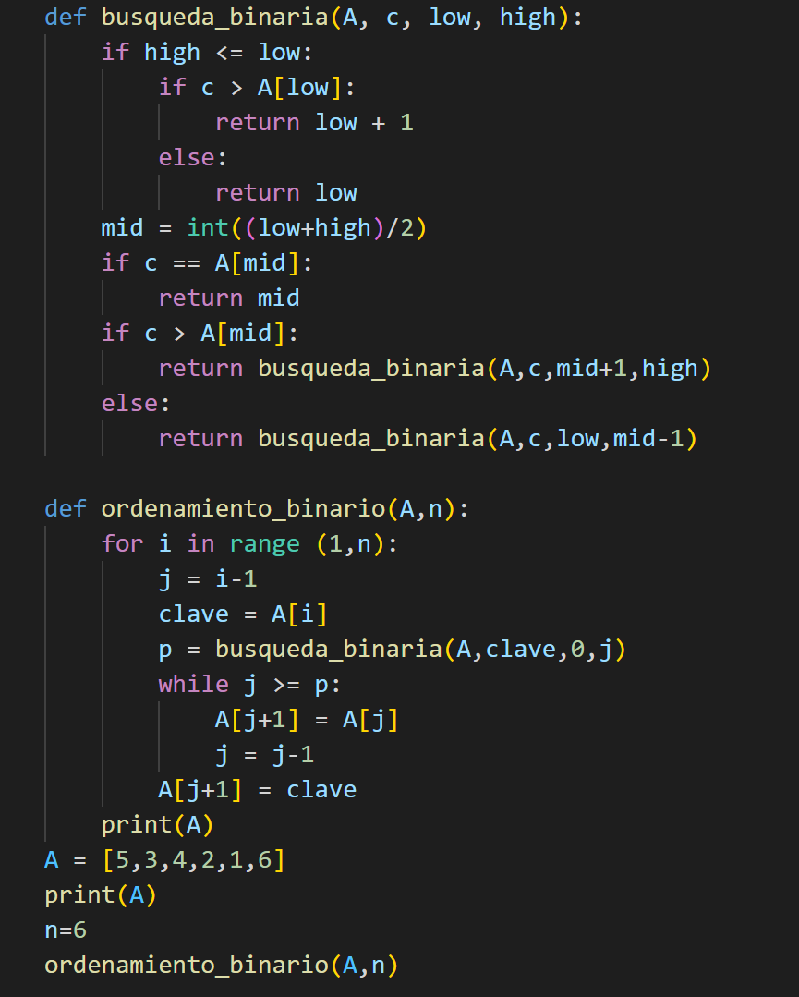
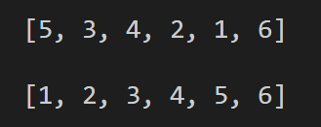
Código
Salida del código:

Slide 37
Ordenamiento Rápido (Quicksort)
Ordena
Mueve
HTML5
Ventajas
Desventajas
Valores de una lista
Este algoritmo, consiste en dividir el array en dos partes alrededor de un elemento pivote.
Se basa en el principio del algoritmo de dividir y conquistar.
Los elementos más pequeños a la izquierda del pivote y los más grandes a la derecha.
Saturn is composed of hydrogen and helium
Una alta eficiencia, debido a que es capaz de tratar con una enorme lista de elementos. Debido a que ordena en el lugar, tampoco requiere de almacenamiento adicional.
Su rendimiento en el peor de los casos es similar a los rendimientos promedio del tipo de ordenamiento de burbuja, inserción o por selección.

Slide 38
Pasos para el ordenamiento rápido
01
02
Partition()
Selección de un elemento pivote.
Inicializa el valor de "i" a "beg-1"
Recorre iterativamente el array
Evalúa la posición del elemento A[i].
Quicksort()
Selecciona el índice del pivote.
Particiona el array.
Ordenamiento recursivo de los elementos.

Slide 39
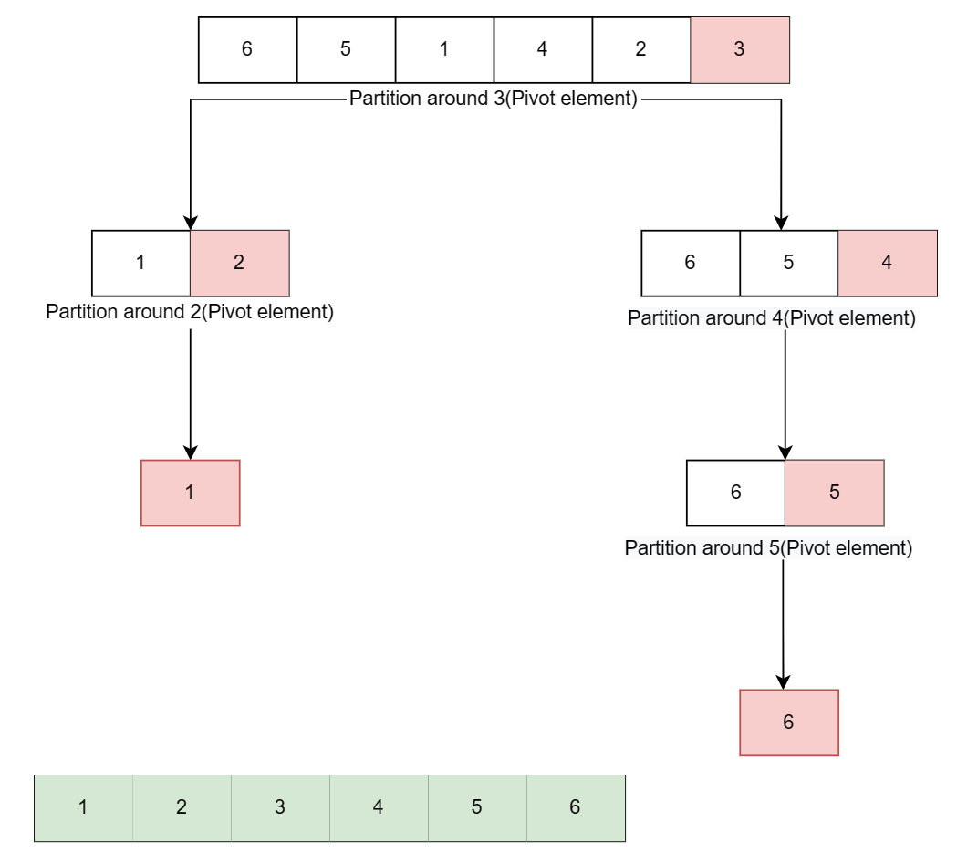
Gráfica:

Slide 40
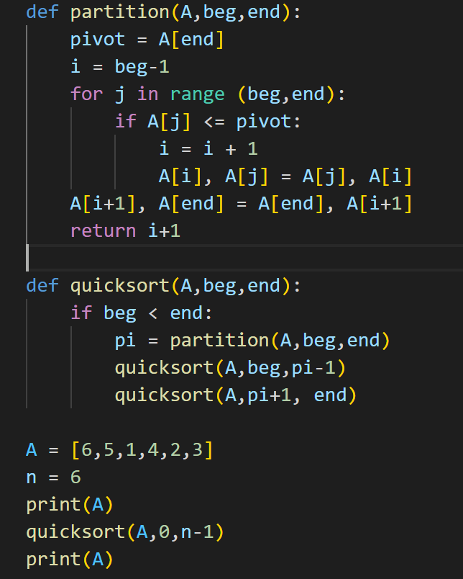
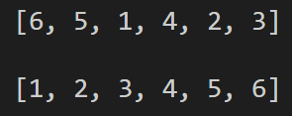
Código
Salida del código:

Slide 41
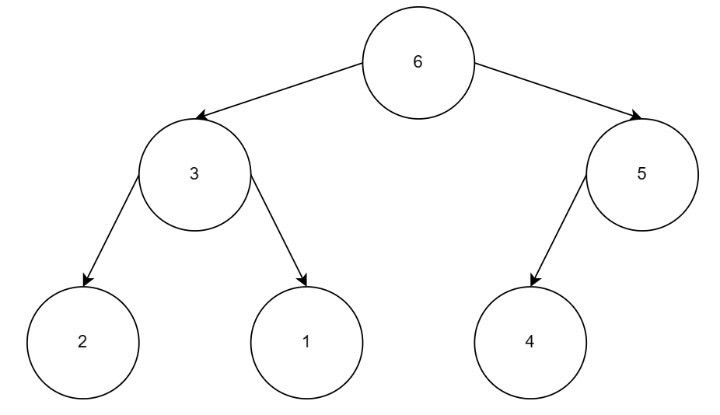
Ordenamiento por Montículos (Heapsort)
Ordena
Selecciona
HTML5
Ventajas
Desventajas
Este algoritmo, está basado en la comparación y funciona de manera similar al ordenamiento por selección.
Además, el montón es una estructura de datos especial basada en un árbol binario.
Valores de una lista
El elemento máximo del array usando max-heap y lo coloca en su posición final del array.
Saturn is composed of hydrogen and helium
La principal ventaja es su simplicidad y buen rendimiento cuando se trabaja con una pequeña lista.
No recursivo, no estable, con complejidad computacional o(nlogn)

Slide 42
Pasos para el ordenamiento por montículos
01
02
HeapSort()
Construye un montón máximo.
A[0] contendrá el elemento máximo.
Heapify()
Inicializa el índice parent.
Calcula leftChild y rightChild.
Compara leftChild con el índice parent.
Compara rightChild con el índice parent.
Heapify() recursivo.

Slide 43
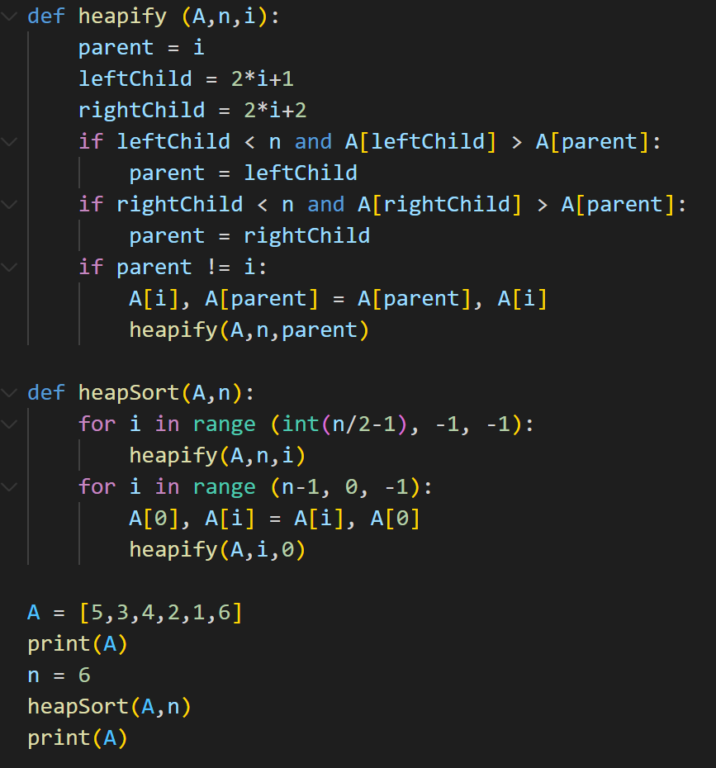
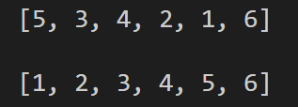
Código
Salida del código:

Slide 44
Ordenamiento Radix
Ordena
Inserta
HTML5
Ventajas
Desventajas
El algoritmo por medio del conteo de los dígitos desde el menos significativo al más significativo.
Este algoritmo, consiste en evitar las comparaciones insertando elementos en cubos de acuerdo con el radix (base).
Elementos en cubos de acuerdo con el radix.
Saturn is composed of hydrogen and helium
La principal ventaja es ser un ordenamiento no comparativo, lo cuál es muy útil en máquinas paralelas
Su eficiencia se ve afectada si el número de dígitos en las llaves es demasiado grande.

Slide 45
Pasos para el ordenamiento radix
01
02
Encontrar el elemento más grande dentro del array.
Ordenar cada dígito empezando por el menos significativo.

Slide 46
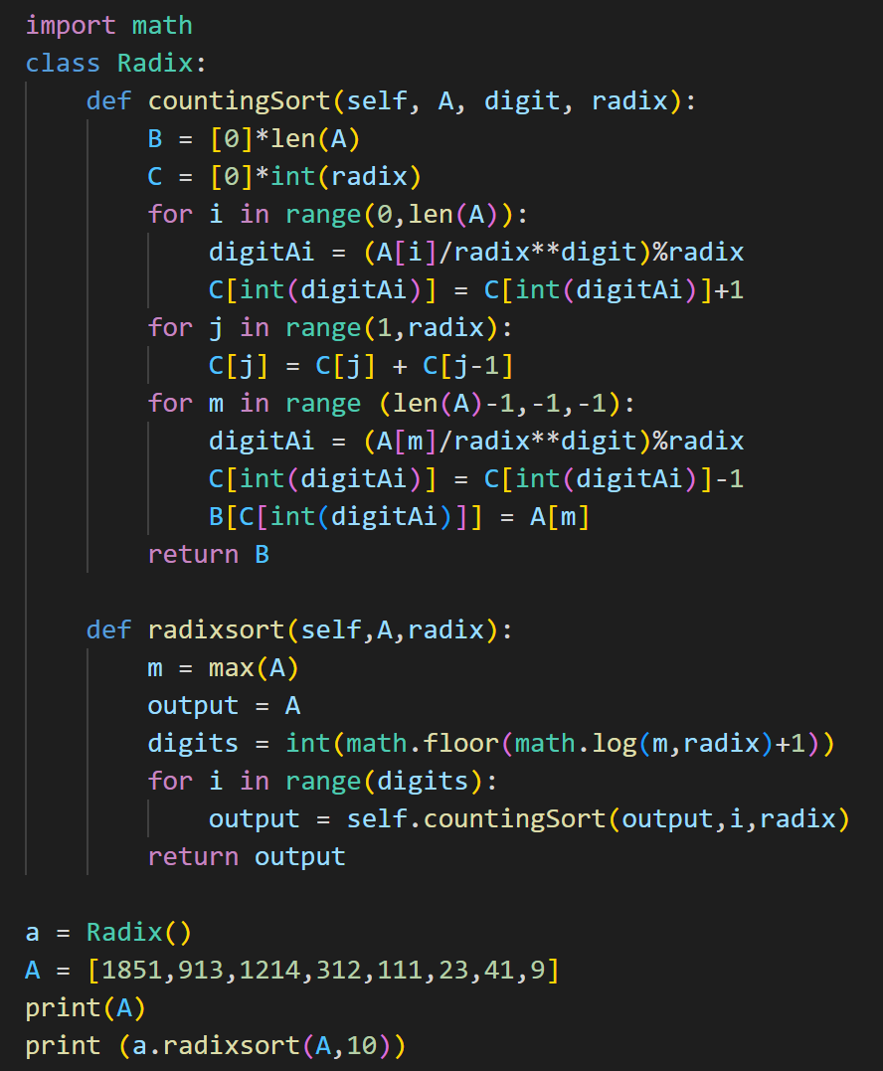
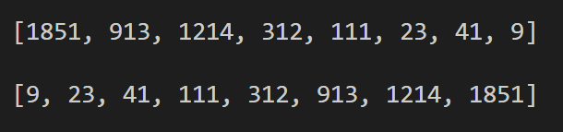
Código
Salida del código:

Slide 47
THANKS!

